Slide 1
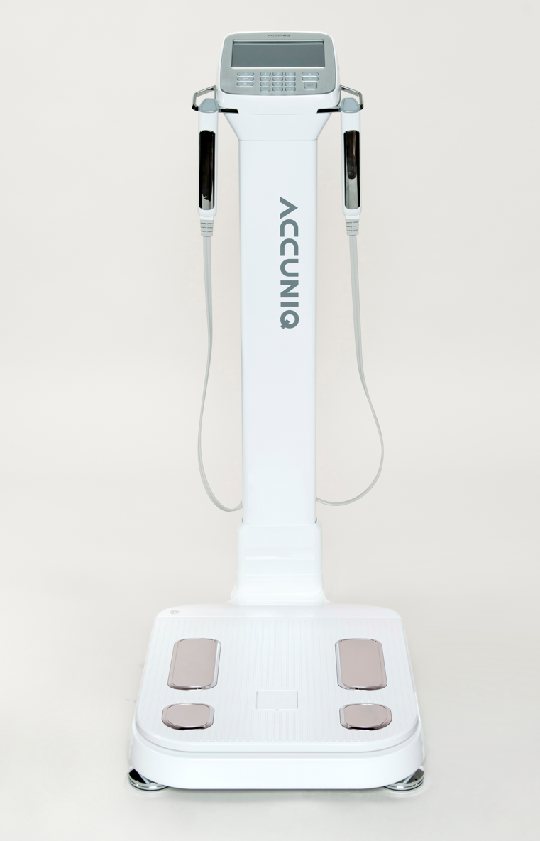
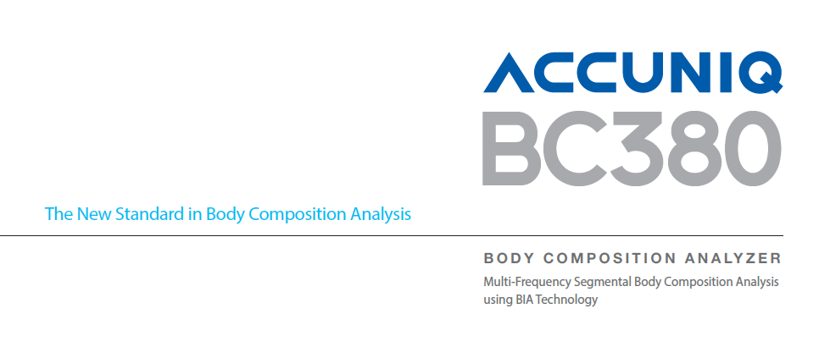

Slide 2

Dane producenta i nazwa wyrobu
Wytwórca: Selvas Healthcare Inc
Kraj pochodzenia: Republika Korei
Linia wyrobów: Accuniq
Nazwa wyrobu:
Body Composition Analyzer Accuniq BC380
Accuniq BC380, analizator składu ciała
Wyroby medyczne
SELVAS Healthcare to 32-letnia firma zajmująca się produkcją urządzeń medycznych (dawniej Jawon Medical Co., Ltd.), założona w 1993 roku.
Firma koncentruje się na analizatorach składu ciała oraz automatycznych ciśnieniomierzach dla szpitali. W 2015 roku połączyła się z HIMS International – pierwszą firmą zajmującą się produkcją urządzeń informacyjnych w alfabecie Braille'a dla osób niewidomych, a w 2016 roku zmieniła nazwę na SELVAS Healthcare.

Slide 3

Accuniq

Slide 4
Plan szkolenia:
Informacje o wyrobie
Ostrzeżenia producenta
Montaż
Przeciwwskazania do badania
Przygotowanie do badania
Omówienie wyników
Ustawienia oprogramowania
Sesja pytań i odpowiedzi

Slide 5
Accuniq BC380
wyrób medyczny do użytku profesjonalnego - zgodny z wymogami dyrektywy medycznej, analizator składu ciała z wbudowaną wagą;
w badaniach 98 % dokładności względem złotego standardu (Dexa)
8 wbudowanych elektrod – pozwala badać skład całego ciała i z podziałem na segmenty ciała;
3 częstotliwości pomiarowe - informacja o wodzie wewnątrz- i pozakomórkowej (5, 50, 250kHz);
oferuje dwa rodzaje wydruków: raport z wynikami w formacie paragonu (drukarka termiczna), kolorowy raport z w formacie A4 (z oprogramowania Accuniq Manager znajdującego się w zestawie);
dodatkowo niezbędne: wzrostomierz ( wysokość ciała powinna być podana z dokładnością do 0,5 cm), rolki papieru termicznego lub/i drukarka A4;
opcjonalne: kompatybilny ciśnieniomierz Accuniq BP250

Slide 6
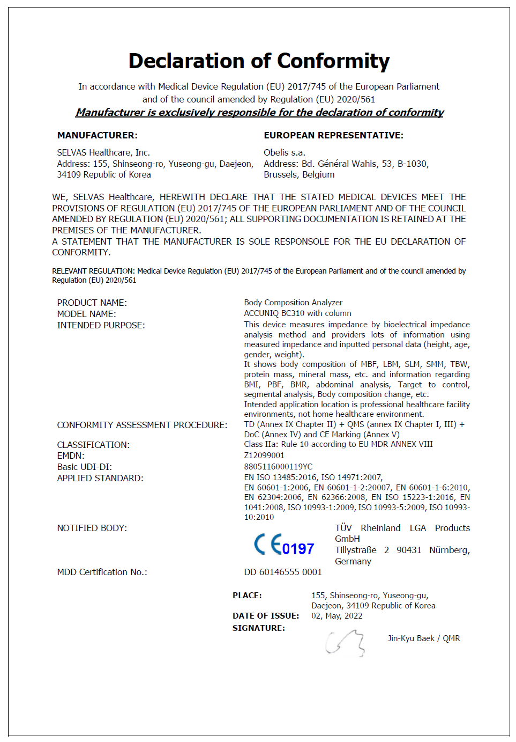
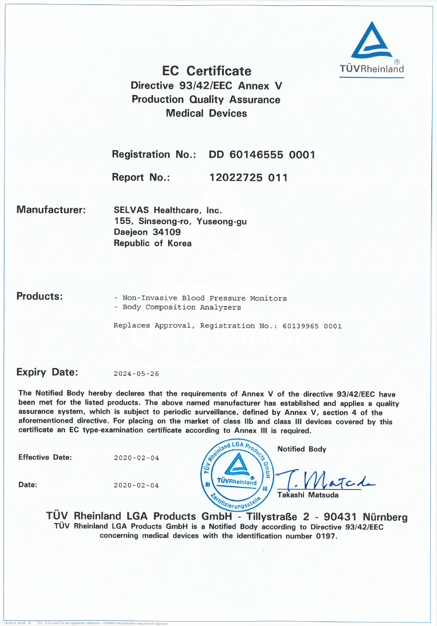
Deklaracja zgodności & EC

Slide 7
Klasyfikacja urządzenia
Klasyfikacja urządzenia (CLASSIFICATION)
Medyczne urządzenie klasy IIa, co oznacza, że:
jest to wyrób medyczny o umiarkowanym ryzyku i wymaga certyfikacji przez jednostkę notyfikowaną,
wyrób przeszedł odpowiednie testy bezpieczeństwa i zgodności z obowiązującymi normami;
Reguła 10 (Annex VIII MDR) – dotyczy urządzeń do monitorowania lub diagnozowania stanu pacjenta, np. analizatorów składu ciała.
DoC (Annex IV) + CE Marking (Annex V) – Deklaracja zgodności (Declaration of Conformity) oraz oznakowanie CE, potwierdzają, że urządzenie spełnia wymogi UE.

Slide 8
Normy Bezpieczeństwa
Urządzenie jest sklasyfikowane jako Klasa 1, typ BF zgodnie z normą IEC 60601-1:2005/A1:2012, która określa podstawowe wymagania dotyczące bezpieczeństwa i działania medycznego sprzętu elektrycznego.
Klasa 1 – Urządzenie ma uziemienie ochronne, co zwiększa bezpieczeństwo użytkowania.
Typ BF – Oznacza, że urządzenie jest bezpieczne do kontaktu z pacjentem (np. elektrody na skórze), ale nie może być bezpośrednio połączone z sercem (w przeciwieństwie do urządzeń typu CF).
Użytkownicy nie mogą dotykać ani manipulować wewnętrznymi elementami systemu – może to grozić porażeniem elektrycznym lub uszkodzeniem urządzenia.
Użytkownicy mogą korzystać z urządzenia zgodnie z przeznaczeniem, ale nie wolno im otwierać obudowy ani dotykać wnętrza systemu.

Slide 9
Certyfikaty i zgodność z regulacjami UE
zgodność z dyrektywą 93/42/EEC Annex V - wyrób spełnia wymagania bezpieczeństwa dotyczące sprzętu medycznego;
Certificate no.: DD 60146555 0001 - unikalny numer certyfikatu potwierdzającego zgodność z MDR; MDR (Medical Device Regulation) czyli Rozporządzenie o Wyrobach Medycznych - to zestaw przepisów UE określających standardy bezpieczeństwa i skuteczności dla wyrobów medycznych wprowadzanych na rynek europejski;
8805116000119YC – to unikalny kod identyfikacyjny urządzenia (UDI – Unique Device Identification) - umożliwia śledzenie i identyfikację urządzenia medycznego w systemie UDI Unii Europejskiej;
NB 0197 oznacza numer jednostki notyfikowanej (Notified Body), która oceniła zgodność urządzenia z MDR; wyrób posiada certyfikat zgodności MDR wydany przez TÜV Rheinland (niemiecka organizacja certyfikująca);
Z12099001 - Kod EMDN (European Medical Device Nomenclature) – jest to kod klasyfikacyjny dla tego typu urządzenia medycznego w systemie UE;

Slide 10
Zgodność urządzenia z normami
Zastosowane normy (APPLIED STANDARD)
Urządzenie spełnia wymagania wielu międzynarodowych norm, w tym:
EN ISO 13485:2016 – System zarządzania jakością dla wyrobów medycznych.
ISO 14971:2007 – Zarządzanie ryzykiem w urządzeniach medycznych.
EN 60601-1:2006, EN 60601-1-2:2007, EN 60601-1-6:2010 – Normy dotyczące bezpieczeństwa elektrycznego i kompatybilności elektromagnetycznej urządzeń medycznych.
EN 62304:2006 – Oprogramowanie w wyrobach medycznych.
EN 62366:2008 – Ergonomia i bezpieczeństwo użytkowania urządzeń medycznych.
EN ISO 15223-1:2016, EN 1041:2008 – Oznakowanie i informacje dla użytkowników.
ISO 10993-1:2009, ISO 10993-5:2009, ISO 10993-10:2010 – Ocena biokompatybilności materiałów stosowanych w urządzeniu.

Slide 11
Oznaczenia listwy przepięciowej do zastosowań medycznych
Analizator Składu Ciała Accuniq BC 380 powinien być podłączony do źródła prądu za pomocą listwy przepięciowej - ochrona urządzenia elektrycznego przed nagłymi skokami napięcia (wyładowania atmosferyczne, awarie sieci, wadliwa instalacja);
🏥 Aby listwa przepięciowa mogła być stosowana w środowisku medycznym, musi spełniać określone normy i posiadać odpowiednie oznaczenia.
IEC 60601-1-2 – podstawowa norma bezpieczeństwa dla urządzeń elektrycznych stosowanych w medycynie, odporność na zakłócenia elektromagnetyczne (EMC) w środowisku medycznym;
UL 60601-1 / UL 1363A – amerykańskie standardy dla listew używanych w placówkach medycznych;
CE – zgodność z wymogami Unii Europejskiej;
IP (Ingress Protection) – odporność na wodę i pył (np. IP20, IP44 – dla miejsc o podwyższonych wymaganiach higienicznych).
Klasa ochronności: Klasa I – z uziemieniem (zalecana do sprzętu medycznego);
Symbol uziemienia – informuje, że urządzenie ma odpowiednie zabezpieczenie przed porażeniem;
Filtr EMI/RFI – oznacza, że listwa chroni przed zakłóceniami elektromagnetycznymi;

Slide 12
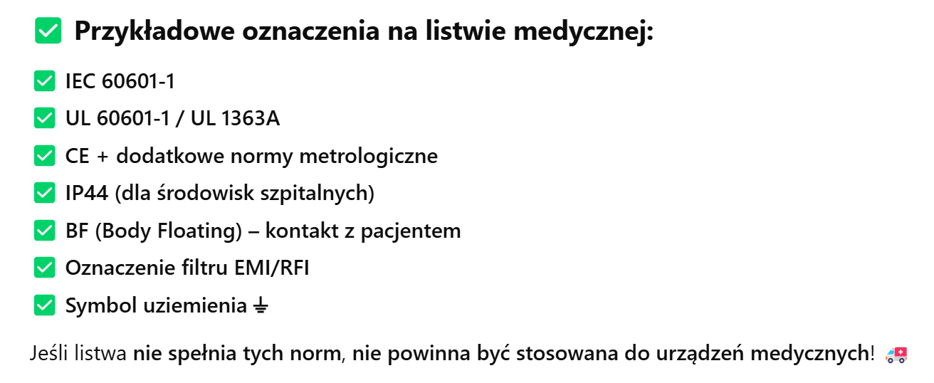
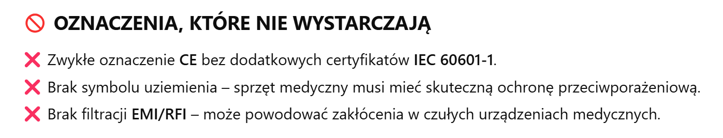
Oznaczenia listwy przepięciowej do zastosowań medycznych

Slide 13
Ostrzeżenia
nie podłączamy i nie rozłączamy urządzenia mokrymi rękami;
warunki przechowywania: -20° do +70°C ,do 93% wilgotności względnej;
warunki użytkowania: +5 do +40 stopni, wilgotność 15-93%;
urządzenie nie może być narażone na bezpośrednie działanie wody, kurzu, pary wodnej, promieni słonecznych;
należy unikać nadmiernych wstrząsów, podczas transportu urządzenie powinno być odpowiednio zabezpieczone ( oryginalny karton ze styropianowym wkładem);
kąt nachylenia powierzchni montażowej przekraczający 10 stopni może prowadzić do zniekształcenia wyników pomiarów na analizatorze BIA, ponieważ zmienia to sposób, w jaki prąd przepływa przez ciało; aby zapewnić precyzyjność wyników, należy upewnić się, że urządzenie jest ustawione na równej, poziomej powierzchni.

Slide 14
Ostrzeżenia
Urządzenia emitujące silne pole elektryczne takie jak telewizory, kuchenki mikrofalowe, sprzęt rentgenowski, mogą zakłócić prawidłowe działanie analizatora BIA, ponieważ mogą one wpływać na przepływ prądu elektrycznego, który analizator wykorzystuje do pomiaru impedancji ciała; rezultat - błędne wyniki pomiarów;
należy zachować odległość co najmniej 1-2 metrów
najlepiej przeprowadzać pomiary w pomieszczeniach wolnych od tych urządzeń lub upewnić się, że są one wyłączone w trakcie pomiaru.

Slide 15
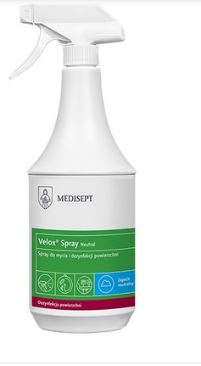
Dezynfekcja, czyszczenie
nie należy wylewać żadnych płynów na platformę wagi, nanieść środek na miękką ściereczkę i delikatnie przetrzeć powierzchnię;
należy dezynfekować elektrody z zastosowaniem płynów dedykowanych dla sprzętów medycznych.

Slide 16
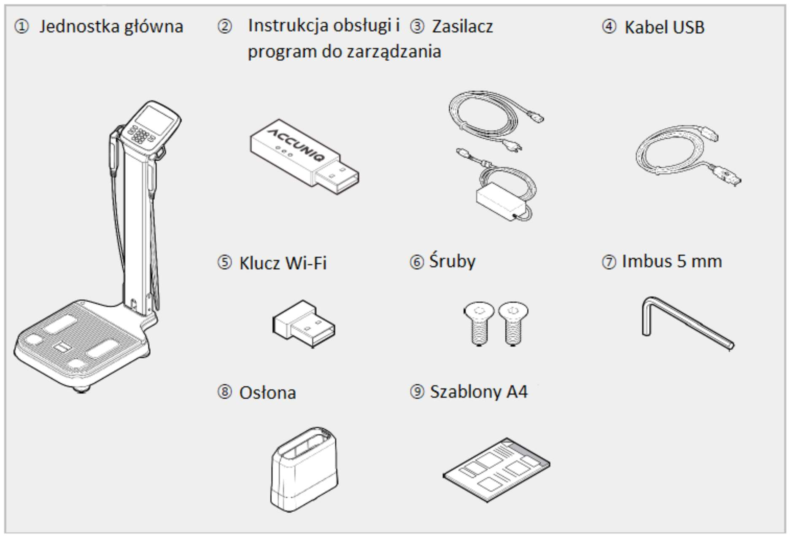
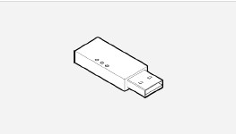
Elementy zestawu
10 Klucz Bluetooth

Slide 17
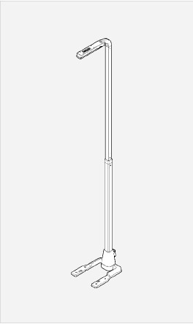
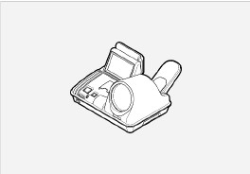
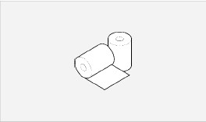
Elementy opcjonalne
Kompatybilny ciśnieniomierz
Papier termiczny
Kompatybilny ultradźwiękowy miernik wysokości ciała

Slide 18
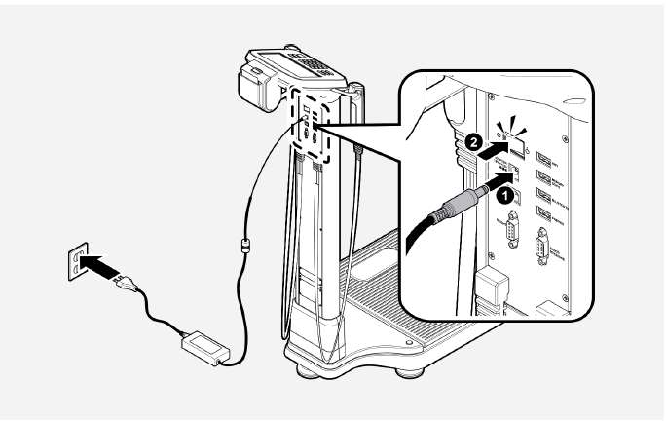
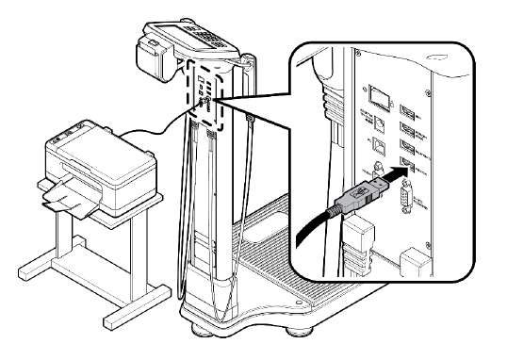
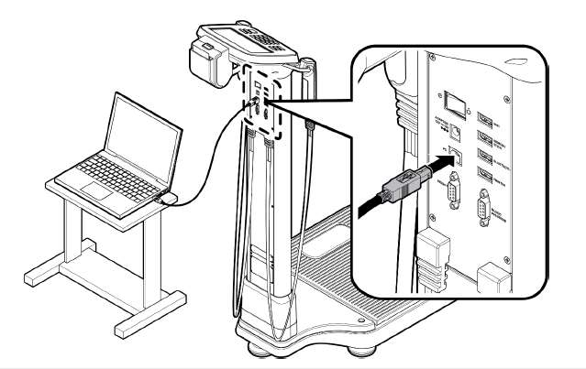
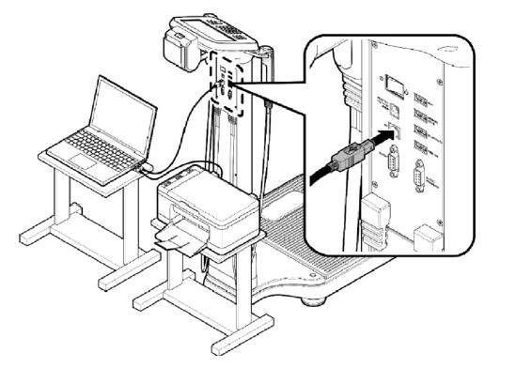
Podłączenie urządzenia i urządzeń peryferyjnych
1. Podłączenie zasilania
3. Podłączenie drukarki
2. Połączenie z komputerem
4. Podłączenie urządzenia, komputera i drukarki

Slide 19
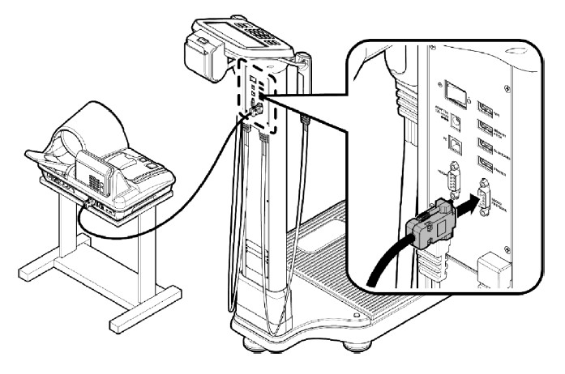
Podłączenie urządzenia i urządzeń peryferyjnych
Podłączenie kompatybilnego ciśnieniomierza
UWAGA! Zanim podłączysz urządzenia peryferyjne wyłącz zasilanie, w przeciwnym razie urządzenie działać nieprawidłowo lub ulec zniszczeniu w wyniku przepięcia! Zasilanie powinno pochodzić z analizatora, aby zapewnić bezpieczną pracę i trwałe działanie.

Slide 20
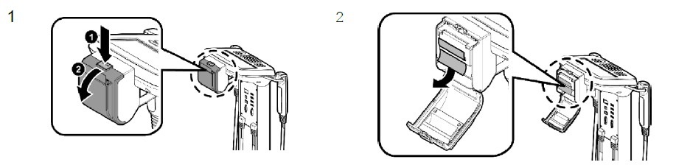
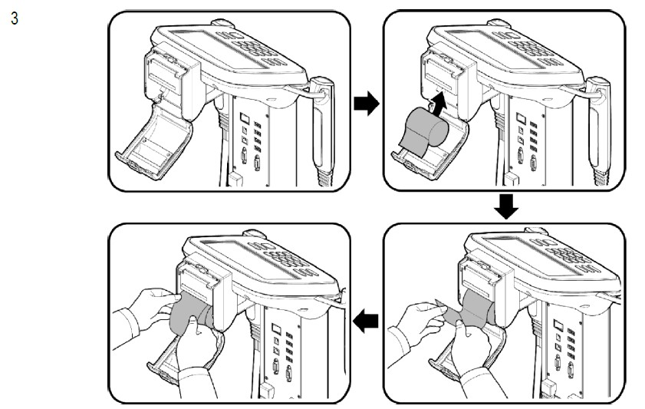
Wymiana papieru termicznego
UWAGA! Nie ciągnij za papier podczas drukowania. Po zakończeniu pracy maszyna automatycznie odetnie papier!

Slide 21
Wymiana papieru termicznego
Papier wymieniaj gdy urządzenie jest włączone.
1. Odkręć śrubki i otwórz pokrywę.
2. Włóż papier termiczny zgodnie z rysunkiem.
3. Wsuń lekko końcówkę rolki papieru termicznego do otworu. Nastąpi wydrukowanie i automatyczne odcięcie papieru.
4. Zamknij pokrywę i zakręć śrubki.
UWAGA! Nie ciągnij za papier podczas drukowania. Po zakończeniu pracy maszyna automatycznie odetnie papier!

Slide 22
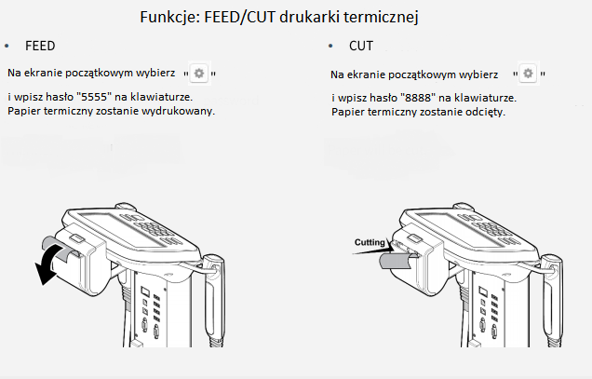
Funkcje FEED/CUT drukarki termicznej

Slide 23
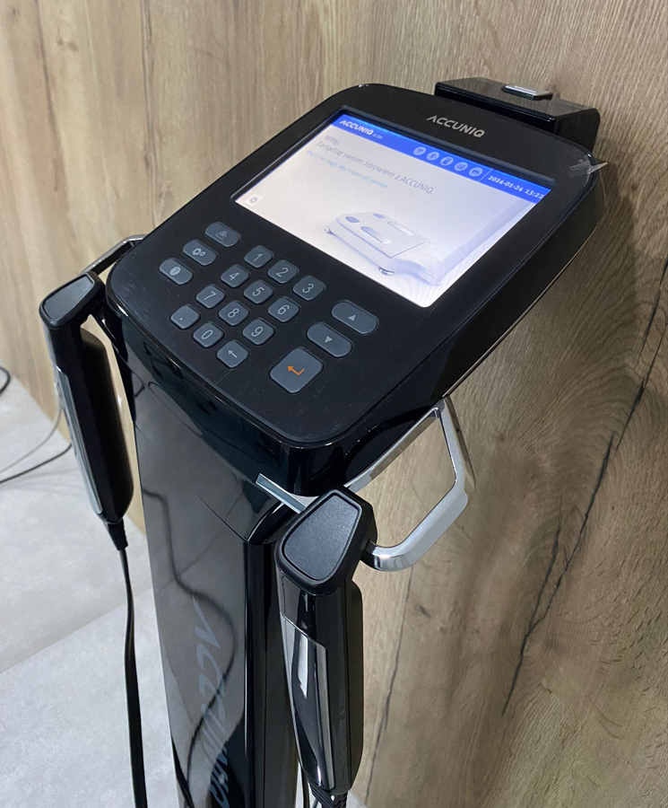
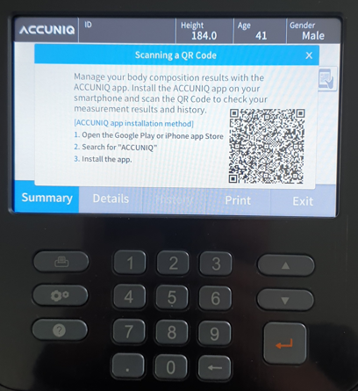
Panel Sterujący

Slide 24
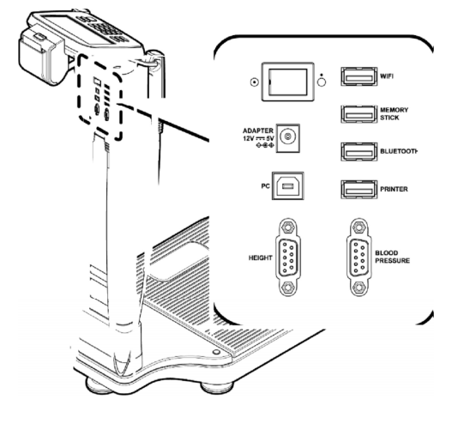
Widok urządzenia z tyłu

Slide 25
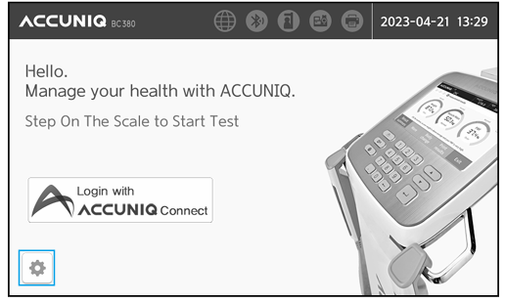
Wejście do menu ustawień
Aby wejść w ustawienia urządzenia, należy nacisnąć ikonę ustawień w lewym dolnym rogu i wprowadzić hasło: 00000000 (dla urządzeń wyprodukowanych przed majem 2024 hasło to: 0000). Możesz zmienić początkowo ustawione hasło w Ustawieniach podstawowych – Hasło.

Slide 26
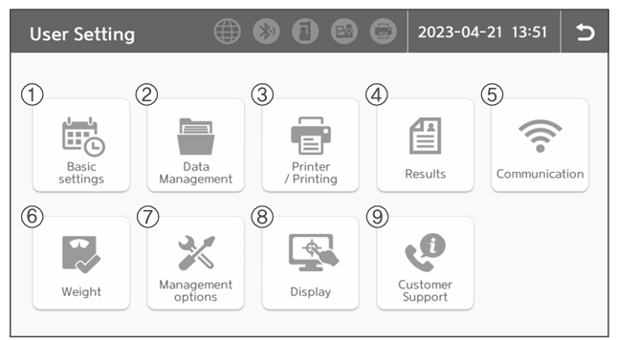
MENU
Menu składa się z ikon, jak pokazano na poniższym rysunku.

Slide 27
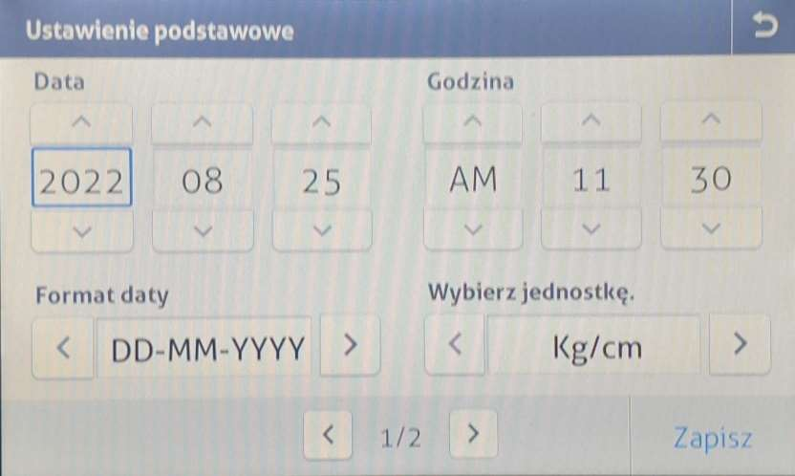
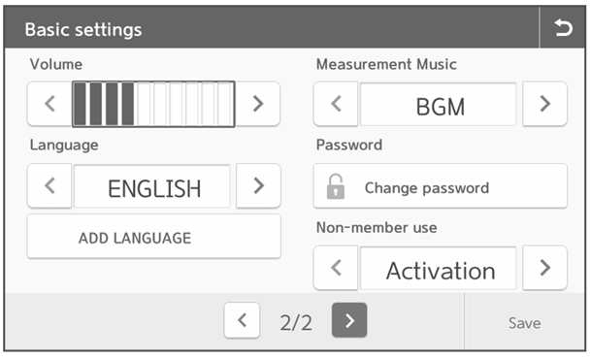
Ustawienia podstawowe
W menu ustawień podstawowych ustawiamy datę oraz jej format, godzinę, jednostki miary, język menu i powiadomień, głośność, melodię pomiaru oraz hasło, które należy podawać podczas wejścia do ustawień.
Uwaga: jeśli zapomnisz hasła po jego zmianie, nie będzie możliwości jego odzyskania.

Slide 28
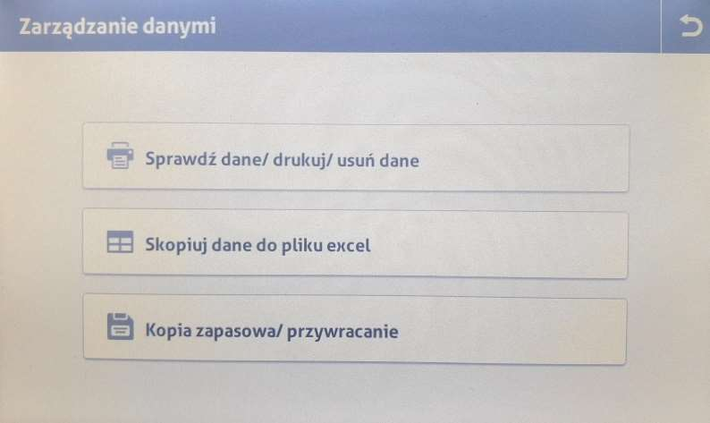
Ustawienia urządzenia
Możliwość podejrzenia, wydrukowania lub skasowania danych przechowywanych na urządzeniu, a także wyeksportowania wszystkich lub wybranych danych do pliku Excel, utworzenia kopii zapasowej i przywrócenia danych.

Slide 29
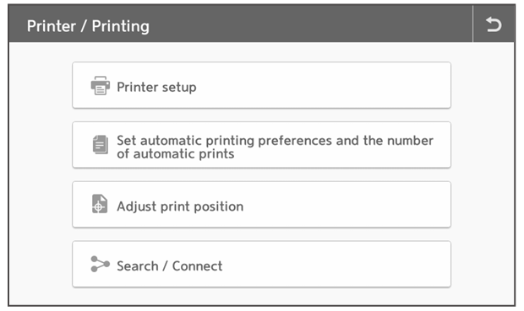
Ustawienia drukarki
Konfiguracja drukarki: Wybierz typ drukarki, która ma zostać podłączona.
Ustaw preferencje automatycznego drukowania i liczbę automatycznych wydruków: Wybierz, czy drukować automatycznie/ręcznie, a także liczbę wydruków.
Dostosuj pozycję wydruku: Dostosuj pozycję wydruku podczas drukowania na papierze specjalnym.
Wyszukaj/Połącz: Wyszukaj podłączoną drukarkę, aby ją wybrać i nawiązać połączenie.

Slide 30
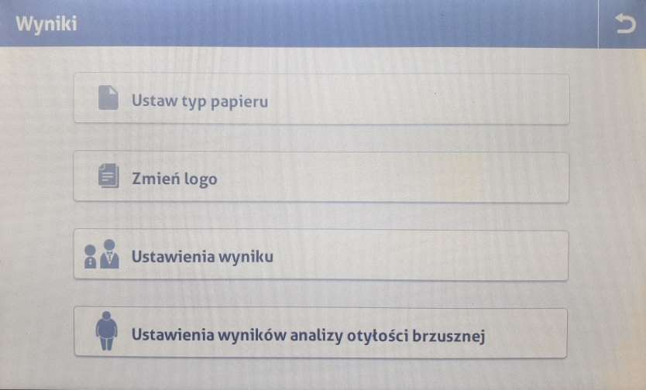
Ustawienia raportu
Podstawowe ustawienia wydruku: typ papieru, zmiana logo, ustwienie rodzaju wyniku (arkusz dla dorosłych lub dla dzieci), ustawienie czy poniżej 18 roku życia będzie mierzona otyłość brzuszna.

Slide 31
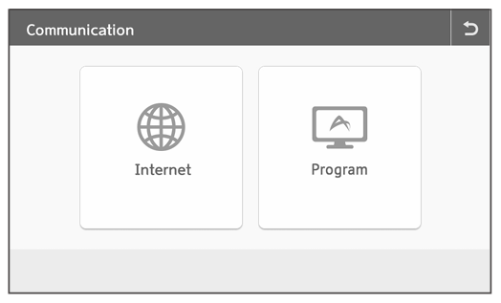
Komunikacja
Internet: Wybierz metodę połączenia internetowego (WiFi lub Ethernet) i połącz się z internetem, aby połączyć urządzenie z usługą chmurową ACCUNIQ.
Program: Wybierz program, którego chcesz użyć, ACCUNIQ Manager lub ACCUNIQ Dashboard, a następnie wybierz metodę połączenia (Bluetooth lub kabel USB).

Slide 32
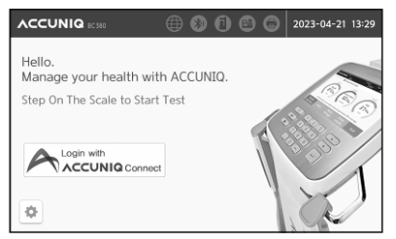
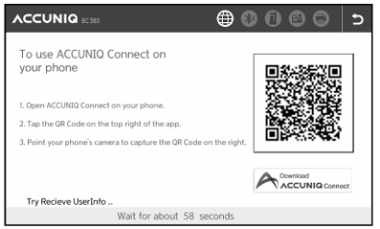
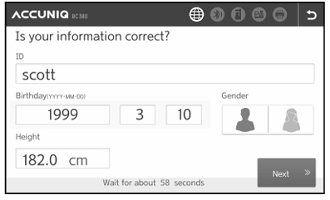
Accuniq Connect i Accuniq Dashboard
Aplikacje można pobrać z Google store lub iOS App Store. Po zarejestrowaniu się pacjent będzie mógł wyświetlać swoje wyniki na własnym telefonie. Administrator zaś korzysta wówczas z oprogramowania Accuniq Dashboard, na którym zarządza wszystkimi danymi.

Slide 33
Accuniq Connect i Accuniq Dashboard
Zalety członkostwa w ACCUNIQ Connect:
Dane członków dostarczane przez urządzenie pomiarowe są przechowywane lokalnie na tym konkretnym urządzeniu, dlatego dostęp do nich jest możliwy tylko bezpośrednio z urządzenia, na którym wykonano pomiar.
Dzięki ACCUNIQ Connect, spersonalizowanej aplikacji do pomiaru składu ciała, dane pomiarowe są przesyłane do serwerów w chmurze ACCUNIQ, gdzie można je przeglądać z pomocą specjalisty za pomocą aplikacji administratora (ACCUNIQ Dashboard).
Po wybraniu ACCUNIQ Manager w Ustawieniach urządzenia ＞ Komunikacja ＞ Programy, przycisk [Zaloguj się za pomocą ACCUNIQ Connect] jest wyłączony na ekranie początkowym, a możliwość zalogowania się i wykonania pomiaru za pomocą ACCUNIQ Connect nie jest obsługiwana.

Slide 34
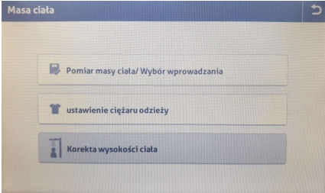
Ustawienia urządzenia
Dokonaj wyboru, czy urządzenie ma mierzyć masę ciała czy należy ją ręcznie wprowadzić, ustaw masę odzieży, aby urządzenie mogło ją odejmować, skoryguj wysokość ciała.

Slide 35
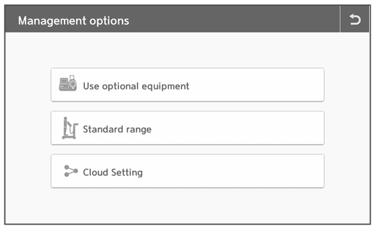
Opcje zarządzania
Użyj opcjonalnego sprzętu: Wybierz podłączone urządzenie opcjonalne, takie jak miernik wysokości ciała lub ciśnieniomierz.
Zakres standardowy: Wybierz zakres BMI dla osoby dorosłej i zakres obwodu brzucha.
Ustawienia chmury: Sprawdź adres serwera ACCUNIQ Connect i zapisz strefę czasową jako strefę czasową UTC (Universal Time Coordinated) regionu, w którym używasz urządzenia.
!Jeśli strefa czasowa jest ustawiona nieprawidłowo w [Ustawieniach chmury] > [Ustawienia strefy czasowej], może to spowodować brak synchronizacji z serwerem, a data pomiaru w Accuniq Manager i na urządzeniu może być nieprawidłowa.

Slide 36
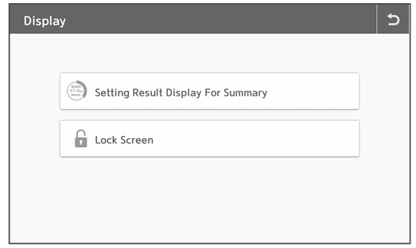
Ustawienia wyświetlacza
Ustaw elementy wyświetlania podsumowanych wyników na ekranie wyników.
Ekran blokady: Ustaw funkcję blokady ekranu.

Slide 37
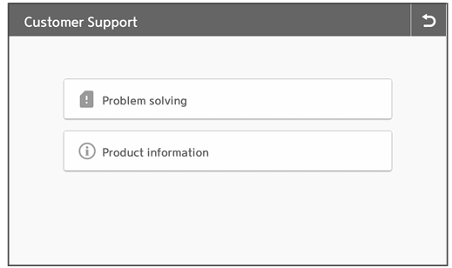
Rozwiązywanie problemów
Zobacz przyczynę i rozwiązanie powszechnie występujących problemów.
Wyświetl informacje o analizatorze BC380.

Slide 38
Uwaga! - przeciwskazania
ROZRUSZNIKI SERCA: nie należy wykonywać pomiaru u osób ze wszczepionym defibrylatorem lub rozrusznikiem serca, nie można całkowicie wykluczyć wpływu indukowanego pola elektrycznego obecnego podczas pomiarów na pracę rozrusznika; w przypadku podjęcia decyzji o wykonaniu badania, praca serca pacjenta musi być monitorowana
STANY CHOROBOWE: nie należy wykonywać pomiaru u: chorych na epilepsję, pacjentów z niedowładem połowiczym, u osób ze zmniejszonym przepływem tkankowym (np. po rozległych urazach, oparzeniach, w przebiegu wstrząsu), na wyniki pomiaru wpływają: amputowane kończyny, edema, dystrofia, pachydermia (nieprawidłowy rozkład segmentów ciała, zgrubienie skóry); niewydolność serca, wątroby nerek – zaburzają pomiar,
WLEWY DOŻYLNE: obwodowe obrzęki limfatyczne zaburzają pomiar, staje się on niewiarygodny jeśli pacjent jest niewłaściwie nawodniony (wlew dożylny/wlew elektrolitów)
DIALIZA: pomiarów należy dokonywać 20-30 minut po dializie
IMPLANTY: u osób z metalowymi protezami, endoprotezami, implantami można wykonywać pomiar po zdrowej stronie ciała
CIĄŻA: nie należy wykonywać pomiaru u kobiet ciężarnych
MENSTRUACJA: na wyniki pomiaru wpływa faza cyklu menstruacyjnego (najlepiej nie wykonywać badania w tygodniu poprzedzającym menstruację)

Slide 39
Przygotowanie pacjenta
SPORT: nie należy wykonywać intensywnych ćwiczeń fizycznych przynajmniej 3h przed pomiarem, pacjent powinien być wypoczęty, wysiłek fizyczny obniża rezystancję R i reaktancję X; wydzielanie potu powodowane przez ćwiczenia fizyczne lub sama aktywność fizyczna mogą powodować okresowe zmiany w składzie ciała. Najlepiej wykonywać pomiar przed aktywnością fizyczną.
JEDZENIE i PICIE: pacjent powinien być na czczo (ostatni posiłek należy spożywać nie krócej niż 3-4h przed pomiarem) oraz nie powinien przyjmować płynów przynajmniej 2h przed pomiarem (wypij 2 szklanki wody do 2 h przed pomiarem), spożycie pokarmów i napojów obniża impedancję Z, zaleca się skorzystanie z toalety przed pomiarem
ALKOHOL i LEKI: nie należy pić napojów alkoholowych przynajmniej 24h przed badaniem, nie dawkować leków diuretycznych, steroidów, hormonów wzrostu,
WODA: nie należy wykonywać pomiaru po kąpieli, pływaniu, pobycie w saunie, (zmienny bilans wody i temperatura ciała), wahania bilansu wody oddziaływają na procentową zawartość tkanki tłuszczowej i wody
TEMPERATURA: pomiary powinny być wykonywane w temperaturze pokojowej

Slide 40
Przed pomiarem - pacjent
METAL: należy wyjąć z kieszeni telefon, metalowe przedmioty oraz zdjąć biżuterię
ELEKTRODY: pomiar powinien być wykonany bezpośrednio przez skórę, można umieścić ok. 0,5 ml wody na środek każdej z elektrod w przypadku analizatorów z wagą na których pomiar odbywa się w pozycji stojącej, podeszwy stóp nie powinny być zabrudzone - utrudnia to przepływ prądu, dla usunięcia zanieczyszczeń zaleca się przemycie alkoholem elektrod oraz skóry; skóra w miejscu styku z elektrodami powinna być zdrowa, nie uszkodzona, zaleca się naturalną temperaturę skóry,
POZYCJA: podczas pomiaru należy trzymać kończyny w sposób rekomendowany przez producenta, np.: wyprostowane, lekko odchylone od ciała (pod kątem 30-45° do tułowia - nie stykać z ciałem), w przypadku trudności (tkanka tłuszczowa) - należy odizolować suchym ręcznikiem ręce od reszty ciała oraz uda od siebie; pacjent powinien być zrelaksowany, nie wykonywać zbędnych ruchów, nie rozmawiać; aby ustabilizować płyny w organizmie, pacjent powinien znajdować się w pozycji stojącej na 5 minut przed pomiarem, co pozwoli uniknąć przesunięcia płynów związanego ze zmianami pozycji ciała
CZAS: kolejne pomiary należy wykonywać danego dnia zawsze o tej samej porze, w podobnych warunkach
MASA I WZROST: w miarę możliwości pomiary należy wykonywać w tym samym ubraniu (najlepiej w bieliźnie lub nago), należy precyzyjnie określić masę ubrań; masa ciała powinna być określona z dokładnością do 0,1kg, wzrost z dokładnością do 0,5cm

Slide 41
Przed pomiarem - pozostałe
aparat powinien być sprawny, odpowiednio skalibrowany
osoba wykonująca pomiar powinna być odpowiednio przeszkolona
należy uwzględnić wpływ działania urządzeń emitujących pole elektromagnetyczne na aparat BIA, oraz odwrotnie - wpływ aparatu BIA na urządzenia znajdujące się w okolicy, należy wybierać otoczenie neutralne, tj. bez silnego pola
należy zdezynfekować powierzchnie elektrod przed każdym kolejnym pomiarem

Slide 42
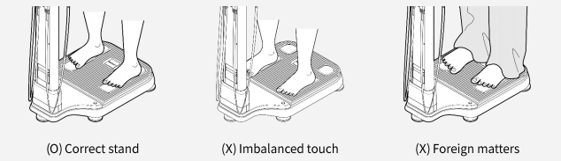
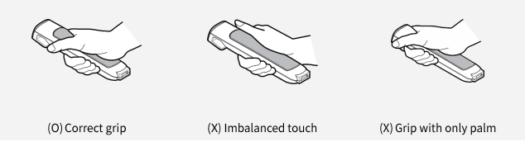
Przed pomiarem - prawidłowy kontakt ciało - elektrody
UWAGA! Jeśli wszystkie 8 eletrod nie znajdują się w kontakcie ze skórą pomiar może wyjść niedokładny lub się nie uda. Jeśli dłonie i stopy są zbyt małe, by dobrze uchwycić elektrody, zwróć uwagę, aby wszystkie elektrody były w miarę możliwości po równo w kontakcie ze skórą. Nie dotykaj pacjenta podczas pomiaru.

Slide 43
Bioimpedancja
Analizator Accuniq BC380 wykonuje pomiar dla impedancji ciała ludzkiego w przedziale 100–950 Ω, jeśli impedancja danej osoby jest poza tym zakresem, pomiar może się nie udać.
Urządzenie może nie wykonać pomiaru, jeśli:
1. Impedancja ciała jest niższa niż 100 Ω
np. u osób z bardzo dużą ilością mięśni i wody, które mają skrajnie niską impedancję; mięśnie zawierają dużo wody i elektrolitów, co mocno obniża impedancję, analizator nie jest skalibrowany na tak niskie wartości (skrajni kulturyści);
2. Impedancja ciała jest wyższa niż 950 Ω → pomiar również może być niemożliwy,
np. u osób z ciężką anoreksją, u których wysoka impedancja wynika z niskiej masy mięśniowej i odwodnienia; mięśnie i woda dobrze przewodzą prąd, ale u osób niedożywionych jest ich bardzo mało;
np. osoby z ciężką otyłością (skrajnie wysoki poziom tłuszczu, BMI > 40, > 75% tłuszczu); tkanka tłuszczowa słabo przewodzi prąd, więc jeśli jej jest zbyt dużo, opór/impedancja może być poza zakresem, analizator zgłosi błąd;

Slide 44
Bioimpedancja
BIA – Bioelectrical Impedance Analysis (analiza impedancji bioelektrycznej, analiza bioimpedancyjna) - to nieinwazyjna metoda wykorzystywana w analizatorach składu ciała – oparta na elektrycznym oporze tkanek czyli impedancji bioelektrycznej;
opór bioelektryczny zależy m.in. od zawartości wody w danej tkance;
woda jest doskonałym przewodnikiem prądu, dlatego niski poziom płynów w organizmie dodatkowo zwiększa impedancję / wysoki opór tkanek;
tkanka mięśniowa – zawiera dużo wody i elektrolitów, co sprawia, że dobrze przewodzi prąd → wysoki poziom płynów / niska impedancja / niski opór tkanek;
tkanka tłuszczowa – zawiera mało wody, więc gorzej przewodzi prąd → wysoka impedancja / wysoki opór tkanek;
na podstawie różnicy w przewodnictwie obliczany jest skład ciała.
Accuniq BC380 wykonuje pomiar dla impedancji ciała ludzkiego 100–950 Ω, jeśli impedancja danej osoby jest poza tym zakresem, pomiar może się nie udać.

Slide 45
Błędy
poza zasięgiem Impedancji (Out of range of impedance / Out of range of measurement / Out of range of body FAT/P.B.F.)- pacjent nie spełnia warunków umożliwiających wykonanie pomiaru (impedancja zakres pomiaru 100–950 Ω);
wzrost 50-220 cm, masa ciała 10- 250 kg;
pacjent nie dotyka dokładnie wszystkich elektrod;
wyłączyć urządzenie, oczyścić dłonie i stopy oraz elektrody i spróbować ponownie;

Slide 46
Schemat obsługi klienta
należy poinformować pacjenta odpowiednio wcześniej, jak powinien przygotować się do badania
przed planowaną wizytą należy przygotować analizator i komputer, sprawdzić prawidłowe podłączenie kabli
przyjęcie pacjenta
toaleta, chwilka odpoczynku po biegu do przychodni
zebranie podstawowych danych pacjenta i wpisanie danych do programu
pomiar wysokości ciała
zaproszenie pacjenta do wykonania pomiaru składu ciała (proszę zdjąć nadmiar ubrań i skarpetki, pomiar jest wykonywany przez bose stopy)
pacjent staje przed analizatorem
wyjęcie metalowych przedmiotów itd.
dietetyk szacuje masę ubrań, odejmuje przed pomiarem
dietetyk wpisuje dane pacjenta do urządzenia

Slide 47
Schemat obsługi klienta
dietetyk wydaje polecenie, aby pacjent wszedł ostrożnie na platformę analizatora, ustawiając pierwszą stopę na środku platformy i następnie rozsunął stopy na boki (chodzi o to aby bardzo ciężki pacjent nie wszedł stopą na brzeg analizatora, dla bezpieczeństwa urządzenia lepiej, aby ciężar był rozłożony równomiernie na platformie), nie należy wskakiwać na platformę (można popsuć wagę)
powierzchnia stóp powinna pokrywać równomiernie elektrody wbudowane w platformę,
dietetyk instruuje pacjenta, że podczas pomiaru należy stać spokojnie, nie rozmawiać, nie poruszać się i że pomiar potrwa około 30 sekund
dietetyk instruuje pacjenta, aby chwycił oburącz elektrody, rozłożył ręce na boki pod kątem około 30 stopni, i przycisnął na 2-3 sekundy jednocześnie obydwoma kciukami przyciski znajdujące się na uchwytach – rozpoczyna się pomiar
automatycznie po pomiarze jest drukowany raport z drukarki termicznej, tą opcję można wyłączyć
Opcje wydruku: tylko raport termiczny lub tylko raport A4 z programu lub dwa raporty
po skończonym pomiarze pacjent schodzi z platformy urządzenia
wyniki pomiaru automatycznie pojawiają się w komputerze, drukujemy raport z oprogramowania,
w przypadku porady POZ lub dietetycznej należy zebrać wywiad żywieniowo-zdrowotny

Slide 48
Analiza składu całego ciała 1
Analiza Składu Ciała [BCA, Body Composition Analysis] – to porównanie parametrów otrzymanych w wyniku pomiaru składu ciała na analizatorze, do zakresów referencyjnych* dla tych parametrów.
* Zakres referencyjny (MIN – MAX) – przedział, w jakim powinien mieścić się prawidłowy wynik badania.
masa ciała rzeczywista [kg]
masa ciała idelana [kg]
BMI (Body Mass Index) - wskaźnik masy ciała [kg/m2]
PBF (Percent of Body Fat) - procent tkanki tłuszczowej [%]
MBF (Mass of Body Fat) - masa tkanki tłuszczowej [kg]
FFM (Fat-Free Mass) - beztłuszczowa masa ciała [kg]
SLM (Soft Lean Mass) - masa tkanki miękkiej beztłuszczowej [kg]
SMM (Skeletal Muscle Mass) - masa mięśni szkieletowych [kg]
TBW (Total Body Water) - zawartość wody całkowitej [l]
ECW ratio - wskaźnik wody pozakomórkowej (dodatkowo tabela Excel dla ICW i ECW!)
BCM (Body Cellular Mass) - masa komórkowa [kg]
zawartość protein [kg]
zawartość minerałów [kg]

Slide 49
Analiza składu całego ciała 2
BMR (Basal Metabolic Rate) - podstawowa przemiana materii PPM [kcal]
TEE (Total Energy Expenditure) - szacunkowy całkowity wydatek energetyczny [kcal]
BA (Biological Age) - wiek biologiczny [lata]
impedancja [Ω]
określenie typu sylwetki
określenie stopnia otyłości
całkowita punktacja składu ciała, w odniesieniu do normy
analiza równowagi ciała w odniesieniu do 3 poziomów: równowaga, brak równowagi I, brak równowagi II
historia pomiarów składu ciała zaprezentowana na wykresie zmian składu ciała w czasie - porównanie wyniku pomiaru aktualnego z wcześniejszymi
przewodnik w formie tabeli, określający najważniejsze cele do osiągnięcia, wytyczne odnośnie zmiany masy i składu ciała
--> system zdalnego wsparcia Accuniq - możliwość zdalnego połączenia się zinżynierami, którzy mogą zdalnie zdiagnozować i rozwiązać problem

Slide 50
Analiza składu segmentów ciała
Analiza okolicy brzusznej
VFA (Visceral Fat Area) - obszar tk. tłuszczowej wisceralnej, w odniesieniu do norm [cm2]
VFL (Visceral Fat Level) - poziom tk. tłuszczowej wisceralnej, w odniesieniu do norm
masa tkanki tłuszczowej wisceralnej [kg]
AC (Abdominal Circumference) - szacunkowa wartość obwodu brzucha na wysokości pępka [cm]
WHR (Waist Hip Ratio) - szacunkowa wartość stosunku obwodu talii do obwodu bioder
Analiza segmentalna
SLM (Soft Lean Mass) - masa tkanki miękkiej beztłuszczowej [kg] zaprezentowana na wykresie równowagi w segmentach ciała
SLM (Soft Lean Mass) - masa tkanki miękkiej beztłuszczowej [kg] w odniesieniu do poziomów: poniżej, w normie, fit, mocne umięśnienie
MBF (Mass of Body Fat) - masa tkanki tłuszczowej [kg] zaprezentowana na wykresie równowagi w segmentach ciała
impedancja dla wszystkich częstotliwości [Ω]

Slide 51
Analizatory składu ciała ACCUNIQ dokładnie mierzą bioimpedancję technologią BIA opartą na czterosegmentowym modelu, a następnie uwzględniają naukowo zweryfikowane algorytmy ACCUNIQ w celu obliczenia głównych parametrów składu ciała.
Empiryczne modele regresji są specyficzne dla konkretnych populacji. Wzory BIA przed zastosowaniem są weryfikowane w oparciu o metody referencyjne/ kontrolne dla danej populacji.

Slide 52
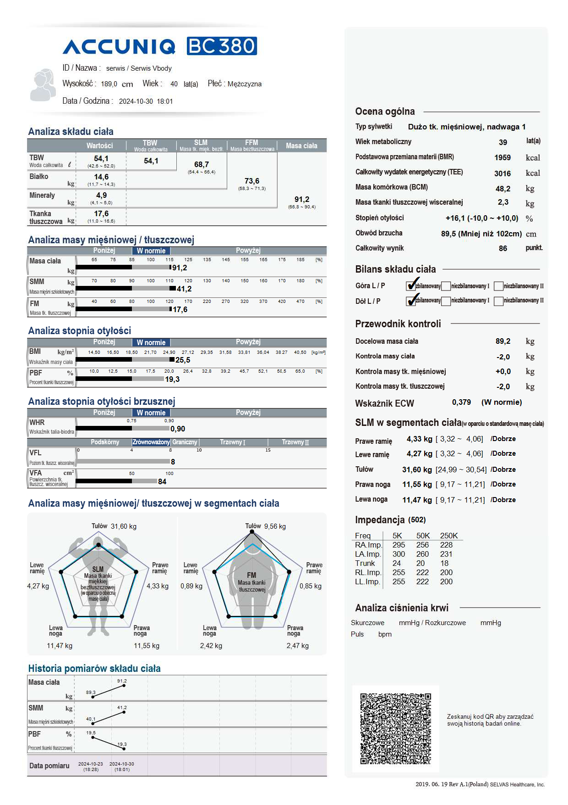
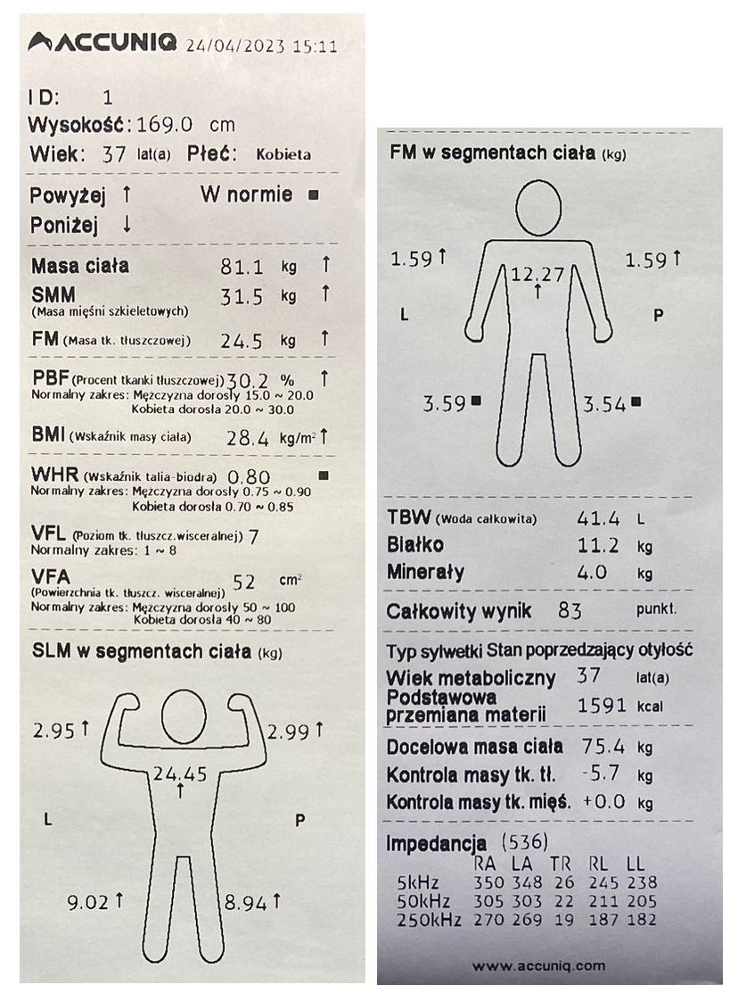

Slide 53
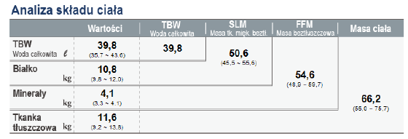
Prezentacja głównych składników ciała w odniesieniu do norm dla wzorcowej masy ciała, wyliczanej przy BMI optymalnym – 22 kg/m2.
Wartości pogrubione to wynik osoby badanej, a wartości w nawiasach to normy w odniesieniu do wzorcowej masy ciała.
Masa ciała składa się z masy beztłuszczowej i masy tłuszczowej.
Masa tkanki tłuszczowej powinna znajdować się w przedziale optymalnym.
Zarówno jej nadmiar jak i niedobór są stanem niekorzystnym dla organizmu.
Tkanka tłuszczowa bierze udział między innymi w tworzeniu hormonów, a także stanowi zapas energetyczny, także jej odpowiedni poziom jest konieczny, aby organizm mógł sprawnie pracować. Z kolei nadmiar tkanki tłuszczowej jest odbierany przez organizm jako czynnik pro zapalny i w momencie przekroczenia zakresu normalnego, w organizmie stale toczą się procesy zapalne, uniemożliwiające jego normalną, sprawną pracę.

Slide 54
Masa beztłuszczowa FFM stanowi bazę wody dla organizmu.
Niedobór obserwować możemy przy małej masie mięśniowej, bądź przy masie normalnej lecz znacznym odwodnieniu. Aby poprawić stan nawodnienia organizmu, należy oprócz dostarczania odpowiedniej ilości wody (dobrej jakości, wysoko zmineralizowanej) m.in. zwiększyć masę mięśni szkieletowych poprzez aktywność fizyczną.
Na wynik „Masa beztłuszczowa” otrzymany w trakcie analizy, składa się ilość tkanki miękkiej beztłuszczowej (mięśnie ogółem: szkieletowe, gładkie, sercowy) oraz minerałów, występujących w kościach i elektrolitach.
Masa minerałów oznacza ogólną mineralizację organizmu, na którą składa się masa mineralna kości oraz minerały zawarte w elektrolitach. Masa mineralna kości jest wprost proporcjonalna do zawartości mięśni w ciele. Osoby o mocnej budowie mięśniowej, będą też miały mocne kości, ponieważ ćwiczenia siłowe czy też znaczny wysiłek fizyczny są sygnałem dla kości do ich wzmożonej mineralizacji. W przypadku niedoboru minerałów zaleca się ćwiczenia siłowe, które są korzystne także dla wzmocnienia szkieletu.

Slide 55
Mięśnie (SLM - masa tkanki miękkiej beztłuszczowej) składają się z wody oraz protein, niezbędnych do ich budowy.
Woda całkowita TBW oznacza ogół wody w organizmie. Osoby o większej masie mięśniowej będą miały więcej wody całkowitej. U takich osób obserwować można przekroczenie normy dla osoby standardowej. Osoby o zmniejszonej masie mięśniowej będą miały wodę na obniżonym poziomie, ponieważ to właśnie masa mięśniowa składa się w głównej mierze z wody.
W tkance tłuszczowej znajduje się stała, niewielka zawartość wody i nie wpływa ona na wahania wody całkowitej. Niewielki nadmiar wody może być również obserwowany u kobiet przed menstruacją, a także u osób u których stan chorobowy prowadzi do gromadzenia się nadmiaru wody pozakomórkowej. Aby dokładnie zweryfikować, gdzie występuje problem, należy przejść do zakładki „Analiza gospodarki wodnej organizmu”.

Slide 56
Według standardu woda całkowita TBW powinna stanowić minimum 50% całkowitej masy ciała, a idealnie 60 – 65%. Odpowiednia zawartość wody, to zdrowe stawy, organy, skóra i dobrze pracujący umysł. Gdy ogólna zawartość wody spada poniżej 50%, ograniczona zostaje sprawność organów, pogorszeniu ulega stan skóry i jakość chrząstek oraz stawów. W przypadku takiego chronicznego odwodnienia, potrzeba nawet 2-3 miesięcy na powrót organizmu do stanu homeostazy.
Białko to składnik budulcowy dla mięśni. W przypadku jego niedoboru, trudno będzie rozbudować tkankę mięśniową, nawet poprzez ćwiczenia siłowe, ponieważ brakuje podstawowego budulca. Osoby o zbyt małej masie mięśniowej, będą charakteryzowały się także zawartością białka poniżej normy. Dla takich osób zaleca się trening siłowy i odpowiednio bogatą w białko dietę, w celu odbudowy/zbudowania prawidłowej masy mięśniowej. Osoby o nadmiernej masie mięśniowej, będą w wynikach analizy prezentowały nadmiar białka.

Slide 57
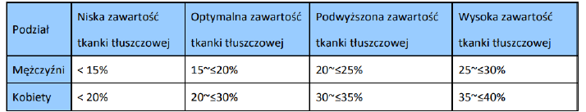
Body Fat
Nie istnieją wartości standardowe dla procentowej tkanki tłuszczowej dla dzieci, opublikowane przez WHO lub jakąkolwiek inną opiniotwórczą organizację. Ogólnie, dane badawcze sugerują, że PBF (procentowa zawartość tkanki tłuszczowej) u dzieci zmniejsza wraz z wiekiem u mężczyzn, ale u kobiet rośnie.
Producent Selvas Healthcare przyjął następujące uproszczenie.
Przyjął średnią wyjściową wartość dla procentowej tkanki tłuszczowej dla osób dorosłych w wieku 20 lat: 17,5% dla mężczyzn i 25% dla kobiet, i odejmuje po 0,5% na każdy rok życia wstecz od 20 roku życia.

Slide 58
BMI & PBF dziewczynki

Slide 59
BMI & PBF chłopcy

Slide 60
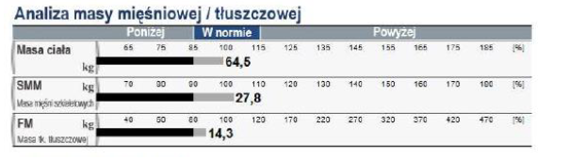
Wykresy przedstawiają aktualny stan masy mięśni szkieletowych (SMM – Skeletal Muscle Mass) i masy tkanki tłuszczowej (FM – Fat Mass), w odniesieniu do 3 poziomów: poniżej, w normie, powyżej.
Gdy słupek na wykresie FM jest dłuższy od słupka na wykresie SMM, oraz gdy jednocześnie masa mięśniowa SMM znajduje się poniżej normy, zauważyć możemy stan nierównowagi, wskazujący na otyłość sarkopeniczną. Mięśnie, stawy i kości są wtedy zdecydowanie bardziej podatne na urazy mechaniczne. Ponadto należy pamiętać, że nadmiar tkanki tłuszczowej jest czynnikiem prozapalnym, powodując chroniczne stany zapalne w organizmie.
Stan korzystny: masa mięśni szkieletowych SMM jest w normie (lub powyżej normy) i słupek na wykresie SMM jest równy lub dłuższy od słupka na wykresie FM tkanki tłuszczowej. Oznacza to, że przy obecnej masie ciała pozostaje równowaga między tkanką mięśniową a tłuszczową, oraz że szkielet ma wystarczające wsparcie ze strony mięśni szkieletowych i nie jest nadmiernie obciążony.

Slide 61
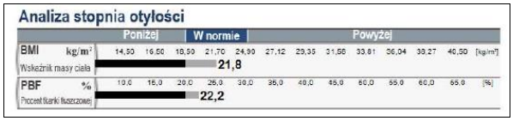
Analiza wskaźnika masy ciała (BMI) i procentowej tkanki tłuszczowej (PBF) w odniesieniu do 3 poziomów: poniżej, w normie, powyżej.
Nadmierna masa ciała nie zawsze idzie w parze z otyłością i niekiedy jest spowodowana dużą masą mięśniową. W takim przypadku, gdy przekroczone jest BMI, a procentowa tkanka tłuszczowa znajduje się na poziomie optymalnym lub obniżonym, nie należy interpretować tego wskaźnika jako informacji o otyłości. Jest to stan często obserwowany u sportowców, kulturystów, osób, które ciężko pracują fizycznie.
Problem pojawia się wtedy, gdy przekroczone jest BMI oraz procentowa tkanka tłuszczowa jednocześnie.

Slide 62
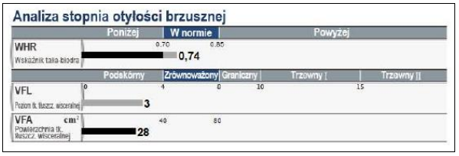
Analiza stopnia otyłości brzusznej
Analiza parametrów dotyczących: VFL (Visceral Fat Level) – poziomu tk. tłuszczowej trzewnej, VFA (Visceral Fat Area)
– powierzchni, jaką ta tkanka zajmuje, w odniesieniu do poziomów: podskórny, zrównoważony (zdrowe poziomy), graniczny (poziom ostrzegawczy), trzewny I stopnia i trzewny II stopnia (stan choroby) oraz wskaźnika WHR (Waist_x0002_Hip Ratio) – wskaźnik talia biodra, mówiący o obwodzie w pasie względem obwodu w biodrach (otyłość brzuszna występuje, gdy stosunek obwodu talii względem bioder wynosi ≥0,9 u mężczyzn i ≥0,85 u kobiet) w odniesieniu do 3 poziomów: poniżej, w normie, powyżej.
Tkanka tłuszczowa trzewna występuje u każdego z nas. Jest niezbędna do życia. Stanowi „amortyzację” dla narządów wewnętrznych, zabezpieczając je przed uderzeniami i ocieraniem się o siebie. Problem pojawia się wtedy, gdy zaczyna się nadmiernie rozrastać, powodując utrudnienia dla funkcjonowania narządów wewnętrznych (stłuszczenie wątroby, obciążenie pracy serca).

Slide 63
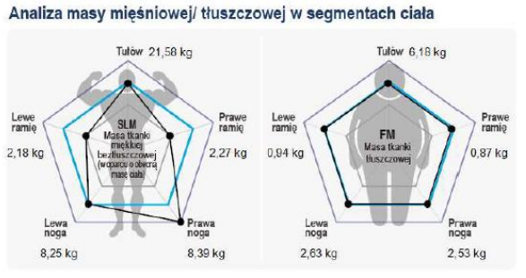
Analiza masy mięśniowej/ tłuszczowej w segmentach ciała
Przedstawia informację o masie mięśni ogółem (szkieletowych, gładkich i sercowego) z podziałem na: lewe ramię, prawe ramię, lewą nogę, prawą nogę i tułów człowieka. Odnosi się do trzech poziomów: poniżej (tkanka mięśniowa słabo rozwinięta – wykres szary wewnątrz wykresu niebieskiego), w normie (tkanka mięśniowa prawidłowo rozwinięta – wykres niebieski), powyżej (mocne umięśnienie – wykres szary na zewnątrz wykresu niebieskiego). Podział ten pozwala w szczególności obserwować powrót do zdrowa i sprawności w czasie rekonwalescencji i fizjoterapii. Na wykresie zaobserwować można także równowagę mięśniową pomiędzy segmentami ciała.

Slide 64
Analiza masy mięśniowej/ tłuszczowej w segmentach ciała
Zmienną wartością w ogólnej masie mięśniowej, która może wpływać istotnie na wynik, jest masa mięśni szkieletowych, która może być rozwijana poprzez ćwiczenia fizyczne, bądź degradowana w skutek choroby, przetrenowania, niedożywienia, bądź starzenia się organizmu. Odpowiednia zawartość mięśni jest bardzo istotna dla zdrowia. Mięśnie nie tylko pozwalają zachować zdrowy i ładny wygląd sylwetki, ale są aktywne metabolicznie, dzięki czemu organizm zużywa więcej energii w spoczynku. Wyobraźmy sobie dwie zdrowe osoby o jednakowej masie ciała, z których jedna ma znacznie więcej tkanki mięśniowej niż druga. Ta osoba, jedząc więcej, nie przytyje, ponieważ jej organizm zużywa więcej energii, niż osoby o większej zawartości tkanki tłuszczowej a mniejszej mięśniowej. Mięśnie ponadto biorą udział w regulacji gospodarki hormonalnej, w szczególności wspierając utrzymanie odpowiedniej ilości testosteronu, co ma niebagatelne znaczenie dla mężczyzn. Mięśnie stanowią także rezerwę energetyczną dla
organizmu i wspierają usuwanie toksyn z organizmu. Dlatego właśnie zachowanie dobrego poziomu tkanki mięśniowej jest tak istotne.

Slide 65
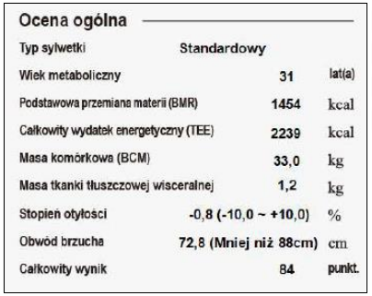
Ocean ogólna
Określenie typu sylwetki -to określenie kształtu ciała badanego, w oparciu o dwa kryteria: BMI (wskaźnik
masy ciała) i PBF (procent tkanki tłuszczowej). Im więcej masy mięśniowej, tym zdrowszy organizm, im mniejsza masa ciała tym mniejsze ryzyko otyłości, im wyższa masa ciała i zawartość tkanki tłuszczowej tym bliżej typu „otyłość”.
Osoby otyłe powinny zwiększać masę mięśniową i skupiać się na utracie nadmiernej tkanki tłuszczowej.
Wiek metaboliczny to wiek przemian metabolicznych organizmu określony na podstawie analizy składu ciała i zawartości masy mięśniowej. Osoby o większej zawartości mięśni będą młodsze metabolicznie, ponieważ mięśnie są aktywne metabolicznie w spoczynku (spalają więcej kilokalorii, nawet w pozycji spoczynkowej, bez wykonywania ruchu), podczas gdy tkanka tłuszczowa nie zużywa energii. Budując mięśnie, zwiększasz swój metabolizm i obniżasz wiek metaboliczny. Jeżeli masz przeciętną masę mięśniową oraz prawidłową zawartość tkanki tłuszczowej Twój wiek metaboliczny będzie zgodny z twoim wiekiem faktycznym.

Slide 66
Ocean ogólna
BMR to podstawowa przemiana materii, czyli ilość energii, niezbędnej do przeżycia, jaką organizm zużywa w spoczynku. Jest to energii zużyta na pracę układów i narządów wewnętrznych. Tkanka mięśniowa również zużywa energię w spoczynku, więc gdy masz jej więcej, to twój metabolizm spoczynkowy również jest większy.
TEE - całkowity wydatek energetyczny uwzględnia codzienną aktywność fizyczną. To wartość kaloryczna,
potrzebna na utrzymanie aktualnej masy ciała. Składa się z metabolizmu spoczynkowego oraz wysiłkowego, a ustalany jest w oparciu o bieżący poziom aktywności fizycznej. Im bardziej aktywny jesteś, tym więcej kilokalorii możesz spożyć na zachowanie aktualnej masy ciała. Jeśli twoim celem jest utrata nadmiarowej tkanki tłuszczowej, powinieneś jeść trochę mniej kilokalorii niż wartość twojego całkowitego wydatku energetycznego. Jedząc więcej, niż wskazuje twój całkowity wydatek energetyczny, będziesz tyć.

Slide 67
Ocean ogólna
Masa komórkowa składa się z płynów wewnątrzkomórkowych i białka. Budując mięśnie sprawisz, że twoja masa komórkowa będzie rosnąć.
Masa tkanki tłuszczowej wisceralnej jest to masa tłuszczu, który znajduje się w głębi brzucha, między
trzewiami. Tkanka ta jest niezbędna do życia i każda, nawet najszczuplejsza osoba go posiada. Zapobiega on przed uderzaniem i ocieraniem się o siebie narządów wewnętrznych. Posiadając informację o ilości tkanki tłuszczowej trzewnej, możemy obliczyć zawartość podskórnej tkanki tłuszczowej. W tym celu wystarczy od tkanki tłuszczowej całkowitej odjąć tkankę tłuszczową wisceralną, a pozostała wartość informuje nas właśnie o ilości tkanki tłuszczowej podskórnej.

Slide 68
BCM
BCM: Body Cell Mass, Masa komórkowa - składa się z wody wewnątrzkomórkowej i protein. To suma wszystkich spalających tlen, metabolicznie aktywnych komórek, czyli mięśni (mięśni szkieletowych, mięśnia sercowego, mięśni gładkich), narządów wewnętrznych, układu pokarmowego, krwi, gruczołów i układu nerwowego. Każda tkanka organizmu człowieka stanowi pewną część BCM.
tkanka łączna o niskiej zawartości fibrocytów posiada niewielki odsetek BCM
mięśnie posiadają znaczną część BCM i stanowią ogólnie największą część BCM ciała
adipocyty nie są uważane za część BCM ze względu na niskoenergetyczny metabolizm
masa komórkowa stanowi część beztłuszczowej masy ciała, duże zmiany w ilości BCM mogą zachodzić bez widocznych zmian masy ciała i suchej masy mięśniowej
Zachowanie stałej BCM to główny cel we wszystkich formach terapii żywieniowej. Nawet w dietach odchudzających utrata BCM nie powinna przekroczyć 20% jej pierwotnej wartości. Utrata masy komórkowej zmniejsza zdolność do właściwego reagowania organizmu na urazy lub chorobę.
Utrata BCM może wystąpić m.in. w przypadku przejściowej utraty wody wewnątrzkomórkowej.
Ponieważ cała praca metaboliczna w organizmie jest wykonywana w komórkach wchodzących w skład BCM, zatem masa komórkowa to:
jeden z podstawowych parametrów w ocenie stanu odżywienia pacjenta
standardowy parametr oceny konsumpcji energii, który określa zapotrzebowanie organizmu na kalorie

Slide 69
BCM
Prawidłową wartość BCM można określić na podstawie zawartości BCM w beztłuszczowej masie ciała.
osoby w wieku 18-75 lat:
mężczyźni powinni mieć około 53-59%
kobiety około 50-56%
*(wartości idealne)
Zawartość % BCM poniżej 35% dla mężczyzn i poniżej 30% dla kobiet (wartość progowa 29%), została przyjęta jako wskaźnik niedożywienia (badanie M.C. Barbosa-Silva i wsp., subiektywna globalna ocena stanu odżywienia SGA)
Czynniki genetyczne (typ budowy ciała), wiek i kondycja fizyczna odgrywają rolę w indywidualnej zawartości BCM:
większa zawartość BCM w beztłuszczowej masie ciała występuje u ludzi młodych, a także czynnych sportowców, którzy trenują mięśnie w okresie dojrzewania ciała; u zawodowych sportowców BCM może sięgać do 60% beztłuszczowej masy ciała
u dzieci i młodzieży BCM nie jest w pełni rozwinięta (zależy od wieku); standardowo zawartość BCM w beztłuszczowej masie ciała wynosi poniżej 50%
ludzie dorośli o właściwym stanie odżywienia organizmu posiadają ponad 50% BCM w beztłuszczowej masie ciała
u osób dorosłych z uwagi na zmniejszenie aktywności fizycznej BCM spada do 40-45%, u starszych aktywnych fizycznie zachowuje swój prawidłowy poziom

Slide 70
BCM
Jeśli wartość BCM jest zbyt niska, może to wskazywać na:
niewydolność rozwojową
niewłaściwy stan odżywienia - brak odpowiedniej ilości składników odżywczych może prowadzić do utraty masy komórek ciała, niedożywienie, wewnątrzkomórkowa utrata białka prowadzi do redukcji masy komórkowej
odwodnienie
nadmiar wody zewnątrzkomórkowej
choroby – niektóre choroby, takie jak nowotwory, choroby metaboliczne lub infekcje, mogą wpływać na masę komórek ciała
starzenie się - wraz z wiekiem organizm może tracić masę komórek, masę mięśni
zmniejszenie odporności
i inne

Slide 71
Ocean ogólna
Stopień otyłości. Na podstawie parametrów, które dostarczają informacji o stanie nadmiaru tkanki
tłuszczowej, urządzenie dostarcza informacji o stopniu otyłośc osoby badanej. Normą jest tutaj zakres od -10 do + 10%. Wynik ponżej -10% oznacza bardzo drobną budowę, na którą składa się mała masa ciała oraz niska zawartość tkanki tłuszczowej w ciele. Jeżeli zarówno BMI i tkanka tłuszczowa znajdują się w normie, wynik całkowity stopnia otyłości również znajdzie się w zakresie normy. Stopień otyłości będzie przekroczony w przypadku jednoczesnego przekroczenia BMI i procentowej tkanki tłuszczowej lub jeżeli osoba jest bardzo mocno umięśniona i przez to ma wysoki wskaźnik masy ciała (BMI), również może mieć przekroczony stopień otyłości. W przypadku takich osób, nie bierzemy stopnia pod uwagę.
Obwód brzucha jest to szacunkowy, statystyczny obwód, mierzony na wysokości pępka. Oznacza to, że w
badaniach klinicznych osoba w twoim wieku, twojej płci oraz o podobnej masie i wysokości ciała miała średnio wskazany obwód brzucha.

Slide 72
Ocean ogólna
Całkowity wynik to podsumowanie kondycji, a więc równowagi składu ciała. Osoba o średnim,
zrównoważonym składzie ciała (środkowy zakres norm) powinna otrzymać punktację 80, która to wartość jest uznawana za wyjściową. Im lepsza kondycja (większa muskulatura, mniejsza zawartość tkanki tłuszczowej), tym większy wynik, który zdąża do wartości 100, a w przypadku kulturystów i sportowców siłowych wartości mogą wykraczać nawet powyżej 100.

Slide 73
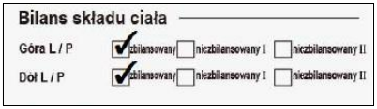
Bilans składu ciała to inaczej ocena równowagi fizycznej. Oceniamy balans lewej i prawej strony w podziale na górę i dół ciała człowieka, analizując według trzech poziomów: zbilansowany (prawidłowy), niezbilansowany I (słaba nierównowaga) lub niezbilansowany II (silna nierównowaga).
Jest to ocena na podstawie zawartości masy mięśniowej i tkanki tłuszczowej w poszczególnych segmentach ciała.

Slide 74

Przewodnik kontroli - przykład I
Wskazuje wartości do skorygowania dla masy ciała, masy mięśni i masy tkanki tłuszczowej .
Docelowa masa ciała, to masa ciała optymalna dla osoby badanej.
Kontrola masy ciała wskazuje o ile bieżąca masa ciała odbiega od wartości optymalnej, podobnie jest z wartościami dla mięśni i tkanki tłuszczowej. Wartości na plusie oznaczają wartości do uzupełnienia, czyli w tym przypadku wartość mięśni jest optymalna, nie trzeba jej zwiększać. Wartości na minusie oznaczają konieczność obniżenia parametru, czyli w podanym przykładzie należy utracić 26,1 kg tkanki tłuszczowej, aby wynik był liczbowo doskonały.
Oczywiście docelową masę ciała należy skonsultować z pacjentem, ponieważ każdą osobę należy traktować indywidualnie i nie zawsze schemat będzie pasował do wszystkich pacjentów.

Slide 75

Przewodnik kontroli - przykład II
Wartości na plusie oznaczają wartości do uzupełnienia, czyli w tym przypadku wartość tkanki tłuszczowej można by było zwiększyć o 0,5 kg. Inaczej mówiąc, jest 0,5 kg zapasu, także gdyby pacjent przytył o taką wartość, to tkanka tłuszczowa nadal byłaby w normie. Generalnie nie zaleca się przybierania tkanki tłuszczowej, chyba, że znajduje się poniżej poziomu niezbędnego
do zdrowego funkcjonowania organizmu. Wartość na plusie traktujemy więc jako ewentualny zapas, którego lepiej nie wykorzystywać. Wartości na minusie oznaczają konieczność obniżenia parametru, czyli w przypadku wartości z
minusem, oznaczałoby to konieczność redukcji tkanki tłuszczowej o podaną wartość.

Slide 76

Wskaźnik ECW dostarcza informacji, jaką wartość w wodzie całkowitej stanowi woda pozakomórkowa. Odnosi się do trzech poziomów: w normie, graniczny, podwyższony. Stosunek powyżej 0,411 oznacza stan chorobowy. Wartości graniczne mogą być obserwowane u kobiet przed miesiączką lub po porodzie (duży wysiłek fizyczny) lub u
osób po ciężkim wysiłku fizycznym (nadwyczajnie ciężka praca fizyczna, ciężkie ćwiczenia siłowe). Niekiedy też w upalne dni, przy niedostatecznym spożyciu potasu w diecie, woda wewnątrzkomórkowa może przesuwać się do warstwy pozakomórkowej, jednak w przypadku zdrowego organizmu wskaźnik ECW powinien nadal znajdować się w
normie (sprawnie pracująca pompa sodowo-potasowa, odpowiadająca za równowagę wody wewnątrzkomórkowej i pozakomórkowej).
Jeżeli wartość wskaźnika ECW pomnożymy *100%, uzyskujemy informację, jaki procent w wodzie całkowitej stanowi woda pozakomórkowa. W powyższym przykładzie jest to więc 36,6% (ponieważ wskaźnik ECW 0,366 * 100% = 36,6%).
Po odjęciu od 100% przypadających na wodę całkowitą, 36,6% przypadających na wodę pozakomórkową, otrzymujemy informację, że woda wewnątrzkomórkowa stanowi 63,4% (100% TBW – 36,6% ICW = 63,4% ECW) w wodzie całkowitej.

Slide 77
Idealne wartości procentowe dla kobiet to 60% dla wody wewnątrzkomórkowej i 40% dla wody pozakomórkowej (oczywiście kobiety bardziej umięśnione będą miały większe wartości dla wody wewnątrzkomórkowej, ponieważ mięśnie w głównej mierze składają się właśnie z wody), natomiast dla mężczyzn odpowiednio 60 – 64% dla wody wewnątrzkomórkowej i 37 – 38% dla wody pozakomórkowej.
Mając informacje o zawartości wody całkowitej (TBW) i wskaźniku wody pozakomórkowej (ECW), możemy bez problemu obliczyć wartości dla wody wewnątrzkomórkowej (ICW) i pozakomórkowej (ECW).
W pierwszej kolejności należy obliczyć ECW. W tym celu mnożymy TBW przez wartość wskaźnika ECW. W analizowanym przypadku jest to więc 36,5 l * 0,366 = 13,36 l. Tyle stanowi ECW: 13,36 l. Następnie, aby uzyskać wartość ICW, wystarczy zastosować równanie: TBW – ECW: 36,50 l – 13,36 l = 23,14 l . Wygodnie jest korzystać z arkusza kalkulacyjnego, do którego wystarczy podstawić wartości TBW oraz wskaźnika ECW (poproś Vitako o udostępnienie arkusza kalkulacyjnego).

Slide 78
Podsumowując, woda całkowita składa się z wody wewnątrzkomórkowej (ICW) i pozakomórkowej (ECW), i to są najbardziej istotne informacje, które dostarczą nam wiedzy o ewentualnych problemach. Większść wody powinna znajdować się w komórkach, przyjmuje się, że około 2/3 wody całkowitej, reszta powinna przypadać na wodę pozakomórkową, w której zawieszone są składniki do komunikacji między obiema warstwami. W przypadku nadmiaru wody pozakomórkowej, mamy sygnał o stanie zapalnym, uszkodzeniu błony komórkowej, toksynach w organizmie.
Jest to bardzo czuły wskaźnik zdrowia organizmu.

Slide 79
Wskaźnik ECW

Slide 80

Analiza tkanki mięśniowej w segmentach ciała
Wykresy przedstawiają aktualny stan ogólnej masy mięśni (szkieletowych, gładkich, sercowego) w odniesieniu do 3 poziomów: poniżej, w normie, dobrze. Wykresy prezentują, jak przedstawia się obecna masa mięśniowa w porównaniu do „człowieka standardowego”, którego BMI wynosi 22 kg/m2. Informacje pozwalają również na
sprawdzenie równowagi mięśniowej między lewym a prawym ramieniem oraz między lewą a prawą nogą. Informacje te są szczególnie cenne w przypadku, gdy pacjent poddany jest rehabilitacji bądź fizjoterapii, aby odbudować mięśnie w kontuzjowanej kończynie.

Slide 81

Wskazuje opór ciała ze względu na zastosowaną częstotliwość w odpowiednim segmencie ciała. Może służyć jako odniesienie do badań naukowych poprzez wyznaczenie wskaźników oporności, takich jak np. zmiana stanu zdrowia pacjenta.
Wskaźnik impedancji może być podwyższony w przypadku odwodnienia oraz dużej zawartości tkanki tłuszczowej.

Slide 82

Wprowadzenie nowego pacjenta - pomiar z użyciem oprogramowania

Slide 83

Dodawanie Informacji o Centrum
Na ekranie „Informacji o centrum” możesz wprowadzić nowe hasło, nazwę centrum, adres centrum, numer telefonu, adres e-mail i logo.
Nie można zmienić ID.
Adres e-mail można przełączyć na inny adres e-mail, którego używasz. Twój adres e-mail może zostać wykorzystany do odzyskania zapomnianego ID lub hasła centrum. Upewnij się, że podałeś prawidłowy adres e-mail.
Nie możesz wycofać konta centralnego w ramach tego programu. Jeśli usuniesz program, dane konta i informacje o pacjencie zostaną automatycznie usunięte.

Slide 84

Dodawanie Informacji o Centrum
Aby dodać logo informacyjne centrum, wybierz plik typu JPG, JPGE, PNG, lub GIF,
nie większy niż 296x70.

Slide 85

Publikacja 2025 z wytycznymi dla analizatorów składu ciała

Slide 86
Kontekst wytycznych metodologicznych
Wytyczne uznają bioimpedancję elektryczną za użyteczne narzędzie kliniczne;
Szczególnie rekomendowana:
wieloczęstotliwościowa bioimpedancja (MF-BIA)
→ standaryzowane warunki pomiarowe
→ możliwość analizy segmentalnej;
Podkreślenie znaczenia powtarzalności i monitorowania zmian w czasie.

Slide 87
Accuniq BC380 – zgodność metody z wytycznymi
BC380 wykorzystuje wieloczęstotliwościową bioimpedancję (MF-BIA);
Metoda zgodna z rekomendacjami dla:
oceny składu ciała
monitorowania zmian metabolicznych i funkcjonalnych;
Uznawana w literaturze jako kompromis między dostępnością a jakością danych.

Slide 88
Standaryzacja i powtarzalność pomiarów
Pozycja stojąca – szybki, powtarzalny protokół;
Stałe punkty kontaktu elektrod;
Krótki czas pomiaru → mniejsza zmienność warunków;
Zgodność z kluczowym założeniem wytycznych: porównywalność pomiarów w czasie.

Slide 89
Segmentalna analiza składu ciała
BC380 umożliwia analizę segmentalną:
→ kończyny górne
→ kończyny dolne
→ tułów;
Zgodne z wytycznymi podkreślającymi znaczenie dystrybucji masy mięśniowej;
Szczególnie przydatne w:
monitorowaniu sarkopenii
ocenie efektów treningu lub rehabilitacji.

Slide 90
Zastosowanie kliniczne zgodne z wytycznymi
BC380 sprawdza się jako narzędzie:
Przesiewowe
Monitorujące
wspierające decyzje kliniczne;
Szczególnie dobrze wpisuje się w:
→ dietetykę kliniczną
fizjoterapię i rehabilitację
medycynę sportową.

Slide 91
Zastosowanie kliniczne zgodne z wytycznymi
Wytyczne podkreślają znaczenie znajomości możliwości metody.
BC380 pozwala użytkownikowi:
  pracować zgodnie z aktualnymi standardami,
  interpretować wyniki w sposób powtarzalny i wiarygodny.
Świadome stosowanie = większa wartość kliniczna danych.
Accuniq BC380:
  spełnia kluczowe wytyczne metodologiczne dla MF-BIA;
  oferuje segmentalną, powtarzalną analizę składu ciała;
  jest solidnym, klinicznie użytecznym narzędziem.
Pewność metody = pewność pracy z pacjentem.

Slide 92
Serwis, Administracja, Szkolenia
+48 505 522 888, biuro@vitako.pl - Administracja
+48 532 575 222, roksana.panek@vbody.pl - Roksana Panek – wsparcie merytoryczne, szkolenia
Serwis i okresowe przeglądy techniczne - w celu bezpiecznego przetransportowania urządzenia do punktu serwisowego, urządzenie należy spakować do oryginalnego kartonu (należy zachować opakowanie);
Adres punktu serwisowego:
Serwis VITAKO – True IT, ul. Młynarska 23 / 59, 05-500 Piaseczno
Robert Truszkiewicz - Specjalista ds. Technicznych / Serwisant
tel. +48 790 508 434 / robert.serwis@vbody.pl
Materiały do pobrania:
https://vitakoserwis.trueit.pl/index.php/serwis-vitako-vbody/

Slide 93




Dodatkowe akcesoria i sprzęty

Slide 94
Q & A
?

